Slide 1

Технічні прийоми супроводження

Slide 2
Супроводження програмного забезпечення
Результат зусиль з розробки програмного забезпечення полягає в передачі в експлуатацію програмного продукту, що задовольняє вимогам користувачів. Відповідно, в процесі експлуатації продукт буде змінюватися або еволюціонувати. Пов’язано це з виявленням при реальному використанні прихованих дефектів, змінами в операційному оточенні, необхідністю покриття нових вимог і т.п. Фаза супроводу в життєвому циклі, зазвичай, починається відразу після приймання / передачі продукту і діє протягом періоду гарантії або, частіше, технічної підтримки. Однак, сама діяльність, пов’язана з супроводом, починається набагато раніше.

Slide 3
Супровід програмного забезпечення (Software Maintenance) є складовою частиною життєвого циклу. На жаль, так склалося, що питанням супроводу приділяється істотно менше уваги, ніж іншим фазам життєвого циклу. В більшості організацій, розробка програмних систем явно у фаворі у порівнянні з діяльністю по супроводу. Однак, така ситуація поступово починає змінюватися (досить хоча б поглянути на частоту згадок ITIL1 — IT Infrastructure Library, що приділяє особливу увагу питанням підтримки та супроводу інфраструктури інформаційних технологій). Як зазначає SWEBOK, це пов’язано з скороченням інвестицій організацій безпосередньо в розробку програмних систем, з метою збільшення термінів використання вже існуючого ПЗ. Звичайно, це не єдина причина. Постійна зміна бізнес-потреб, динаміка бізнесу та бажання підвищити віддачу від вже експлуатованих систем призводять до посилення ролі підтримки і супроводу ПЗ і природною інтеграції такої діяльності в бізнес-процеси підрозділів інформаційних технологій.

Slide 4

Проблема 2000 року вплинула на ставлення до супроводу на Заході. Розширення застосування продуктів Open Source у всьому світі і пов’язана з ним хвиля надій на отримання дешевих рішень в сфері ІТ призвела до того, що питання супроводу вийшли для багатьох організацій на перший план. Ситуація в багатьох ІТ-підрозділах показує, що такі надії виправдалися тільки частково. Використання продуктів Open Source Герасимчука необов’язково є дешевою альтернативою і, в ряді випадків, призвело навіть до великих проектних витрат саме в силу недостатньо проробленої політики експлуатації і супроводу побудованих на їх основі прикладних рішень. Це ні в якому разі не означає, що хвиля Open Source "захлинулася". Це означає лише, що ігнорування оцінки вартості супроводу призвело до перевищення бюджетів, нестачі ресурсів і, врешті-решт, частому провалу ініціатив по використанню таких продуктів в корпоративному середовищі.

Slide 5
SWEBOK
Супровід програмного забезпечення в SWEBOK визначається як вся сукупність діяльності, необхідної для забезпечення ефективної (з точки зору витрат) підтримки програмних систем. Ці роботи виконуються як перед введенням системи в експлуатацію, так і після цього. Попередні роботи включають планування діяльності по супроводу системи, а також організацію переходу до її повнофункціонального використання. Якщо нова система повинна замінити стару систему, призначену для вирішення тих же завдань, просто на новому рівні ефективності, вартості використання, нових функціональних можливостей, в цьому випадку важливо забезпечити плавний перехід від старої системи на нову, максимально природний для користувачів. З цим пов’язано не тільки планування, наприклад, перенесення інформації, збереженої у відповідних базах даних, а й навчання користувачів, підготовка, настройка і перевірка "бойовий" конфігурації, визначення послідовності операцій, організація та навчання служби підтримки і т. п.

Slide 6
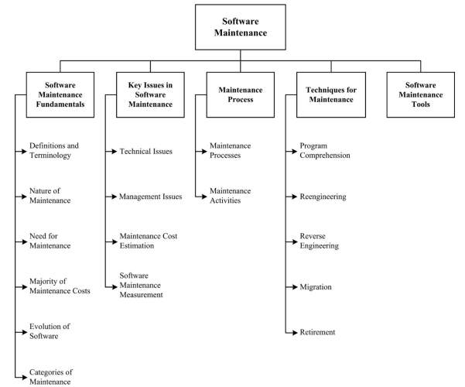
Галузь знань "Супровід програмного забезпечення" пов’язана з іншими аспектами програмної інженерії. По-суті, опис цієї галузі знань безпосередньо перетинається з усіма іншими дисциплінами. Структура області
"Супровід програмного забезпечення" наведена на рис.

Slide 7

Технічні питання супроводу
Обмежене розуміння (Limited understanding)
Під обмеженим розумінням мають на увазі те, як швидко інженер з супроводу може зрозуміти, де необхідно внести виправлення або зміни в код системи, яку він не розробляв. Дослідження показують, що від 40 до 60 відсотків зусиль по супроводу витрачається на аналіз і розуміння супроводжуваного програмного забезпечення. Формування цілісного погляду має велике значення для інженерів. Цей процес більш складний у випадку аналізу вихідного коду системи, особливо, коли процес еволюції системи від збірки до збірки, від релізу до релізу, в ньому ніяк не зазначений, не документований і коли розробники не можуть пояснити історію і структуру змін, що, на жаль, трапляється досить часто.

Slide 8
Практика показує, що для об’єктно-орієнтованих програм якісно спрощує задачу розуміння коду використання UML-інструментарію, здатного на основі коду відновити не тільки модель класів, але і їх взаємодії у формі діаграм класів (class diagram), комунікацій або співробітництва (collaboration в UML 1.x, перейменована в communication в UML 2.0) і, особливо, послідовностей (sequence diagram), що демонструє структуру взаємних викликів в часі. Якщо відповідний інструментарій надає одночасну візуалізацію коду і діаграми і забезпечує взаємну синхронізацію їх з погляду навігації (вибір методу в будь-який з представлених діаграм автоматично позиціонує відповідним чином редактор коду і, навпаки) — такі засоби автоматизації можуть скоротити час, необхідний для формування уявлення про систему, іноді — навіть не в рази, а на порядок (звичайно, при достатньому рівні знань інженера з супроводу). Якщо до цього додати документованість архітектури та ключових технологічних рішень з боку розробників системи — то завдання, звичайно, не стає тривіальним, однак, перетворюється на цілком розв’язну задачу.

Slide 9
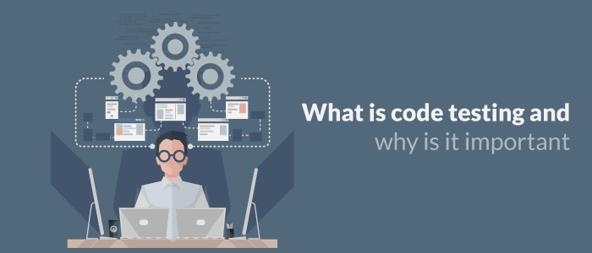
Тестування
Ціна повторення повного набору тестів для основних модулів системи може бути істотною як за часом, так і за вартістю. Для супроводу системи особливо значущим є вибіркове регресійне тестування (див. область знань Software Testing, тему 2.2.6 Регресійне тестування) системи або її компонент для перевірки того, що внесені зміни не привели до неумисної зміни поведінки програмного забезпечення. Питання полягає в тому, що часто складно знайти час для необхідного тестування. Не меншою проблемою є координація у проведенні тестів різними членами групи супроводу, які вирішують різні завдання. Якщо ж система виконує критичні функції, тимчасове виведення системи з експлуатації (як кажуть, переведення системи в offline) для виконання тестів часто виявляється просто неможливим.

Slide 10
Одним з ключових питань супроводу є організація робіт з тестування модифікацій експлуатованих систем, аж до попереднього планування і розробки регламентів, відповідно до яких, наприклад, ґрунтуючись на оцінці критичності запитів на зміни (як дефектів, так і важливих розширень функціональності або інтеграційних можливостей) персоналом супроводу будуть проводитися стандартні процедури. До таких процедур, поряд із протоколюванням запитів і проведених робіт, можуть належати: аналіз впливу змін, оцінка ризиків, тестування (різними методами, в різному обсязі), випуск попередніх версій патчів або оновлень в обмежене використання (якщо це дозволяє специфікація системи), використання "клону" системи (розгортання її на ідентичному обладнанні в ідентичній конфігурації) і т.п.

Slide 11

Аналіз впливу
Аналіз впливу описує як проводити (зокрема, з точки зору ефективності витрат) повний аналіз можливих наслідків і впливів змін, що вносяться в існуючу систему. Персонал супроводу повинен володіти необхідними знаннями про специфіку системи (в ідеальному випадку, мати повне уявлення про систему на рівні її розробників) — її зміст і структуру. Інженери використовують ці знання для виконання робіт з аналізу впливу, ідентифікуючи всі системи3 і програмні продукти, на які можуть вплинути зміни, що вносяться в програмну систему. При цьому, повинні бути визначені ризики, пов’язані з внесенням змін.

Slide 12
Запити на зміни4 (change requests — CR), іноді згадуються як запити на модифікацію (modification request — MR), часто також називаються звітами про проблеми (problem report — PR), повинні аналізуватися і трансформуватися в терміни програмної системи. Ці кроки виконуються після того, як відповідний запит на зміну починає оброблятися в рамках процесу управління змінами або, як прийнято називати, конфігураційного управління, і фіксується в системі конфігураційного управління (див. область знань Configuration Management).
Цілі аналізу впливу можуть бути сформульовані наступним чином:
Визначення змісту змін для визначення робіт з планування та реалізації.
Отримання максимально можливої оцінки ресурсів, необхідних для проведення відповідних робіт.
Аналіз вартості і вигоди від внесення запитаних змін (зазвичай стосується побажань, запитів на розширення системи)
Обговорення складності питань, пов’язаних із внесенням відповідних змін.

Slide 13
Складність вирішення питання, поставленого відповідним запитом на зміни, часто є основним чинником визначення того, коли і як буде вирішена проблема. Інженери ідентифікую компоненти, в які необхідно внести зміни. Зазвичай розглядається декілька варіантів вирішення проблеми і виробляється (також, обов’язково, фіксуються в відповідній системі обробки запитів на зміни) найбільш оптимальний шлях її вирішення. Оптимальність шляху не завжди означає оптимальне технологічне розв’язання. Іноді це може бути тимчасове рішення, може бути навіть порушує архітектурні шаблони системи, однак, обґрунтоване з точки зору термінів і вартості його реалізації.
В той самий час, результати аналізу направляються розробникам системи, зазвичай працюючим над наступною версією, для включення відповідної зміни вже в рамках прийнятого стилю кодування, угод, архітектурних шаблонів і т.п.

Slide 14

Можливість супроводу
Можливість супроводу програмної системи визначається, наприклад, глосарієм IEEE (стандарт 610.12-90 Standard Glossary for Software Engineering Terminology, оновлення 2002) як легкість супроводу, розширення, адаптації та коригування для задоволення заданих вимог. Стандарт ISO / IEC 9126-01 (Software Engineering — Product Quality — Part 1: Quality Model, 2001 р.) визначає можливість супроводу як одну з характеристик якості.

Slide 15
Для зменшення вартості подальшого супроводу, протягом усього процесу розробки необхідно специфікувати, оцінювати і контролювати характеристики, що впливають на можливість супроводу. Якщо такі роботи проводяться регулярно, це полегшує подальший супровід, підвищуючи його супруводжуваність (зокрема, як характеристику якості). Часто цього складно домогтися, тому що такого роду характеристики ігноруються при розробці. Розробники зайняті іншими запланованими роботами і також часто нехтують вимогами, що пред’являються до супроводу. Однією з ключових проблем супроводу є відсутність системної документації, що заважає формуванню розуміння системи і, як наслідок, зумовлює неможливість адекватного аналізу впливу. Ця та інші проблеми можуть бути вирішені при використанні систематичного підходу до побудови зрілих процесів, застосуванню відповідних технік і автоматизації необхідних завдань з підтримки життєвого циклу.

Slide 16
Дякую за увагу
Виконав студент – Рибак д.о.
Група - 421-б
Прийняв викладач: Корнієнко С.П.

